Slide 1
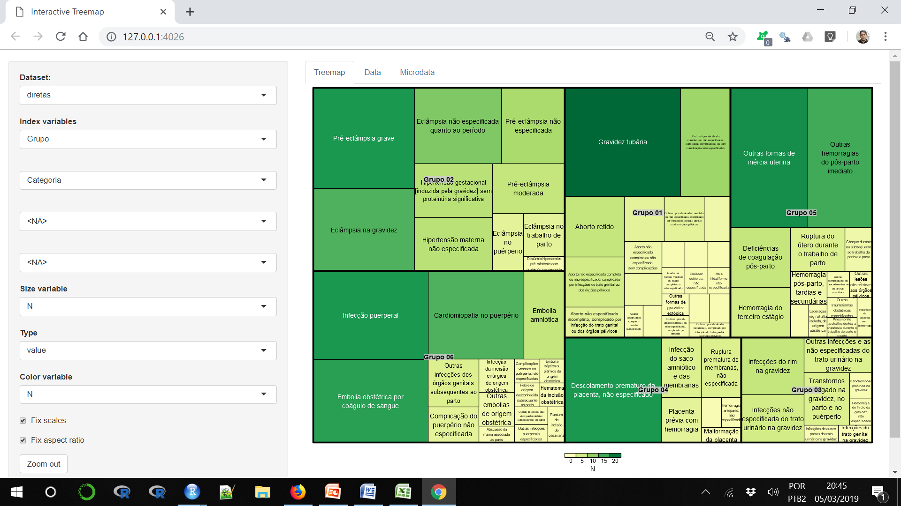
11
7
17
21
9
18
15
8
6
14
6
7
17
14
6
6
17
16

Slide 2
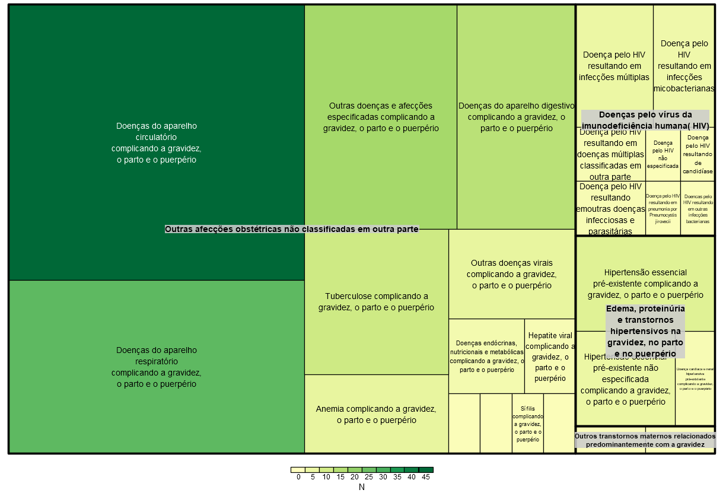
5
18
14
43
7
11
27

